Slide 1

Gruppo Prof.ssa Giovannoni Maria Paola
mariapaola.giovannoni@unifi.it
Dott.ssa Crocetti Letizia
Dott.ssa Guerrini Gabriella
Dott.ssa Vergelli Claudia
Dipartimento Neurofarba sezione Farmaceutica e Nutraceutica
Via Ugo Schiff 6, Sesto Fiorentino, Firenze

Slide 2

Di cosa si occupa:
Sintesi di eterocicli poliazotati e valutazione farmacologica su target enzimatici o recettoriali
Sintesi organica
Ricerca bibliografica
Analisi: pf, TLC, spettroscopia IR e NMR (1H, 13C, bidimensionale HSQC-Heteronuclear Single Quantum Coherence e HMBC-Heteronuclear Multiple Bond Correlation)
Molecular modeling: analisi docking e dinamica molecolare
Collaborazioni
Montana University (Prof. Quinn)
King’s College London (Dr Cilibrizzi)
Dipartimenti di Ingegneria Industriale Unifi (Prof.sse Paoli e Rossi)
Dipartimento di Chimica Ugo Schiff (Prof.ssa Ferraroni)
Dipartimento di Neurofarba (Prof.ssa Ghelardini, Prof. Bartolucci)
CNR Cagliari (Prof.ssa Mascia)

Slide 3
SISTEMI RECETTORIALI
1- PANNEXIN (PANX-1) channel
Target scoperto negli anni 2000 ma definito solo nel 2018 (cryo-EM)
Coinvolto in varie patologie dolore, patologie neurodegenerative, ischemia…
Sintesi di bloccanti del canale pannexina-1
Molecular modeling e dinamica molecolare

Slide 4
2- GABA_{A} Receptor subtype
Modulatori allosterici del GABA_{A}R al sito delle BDZs e al nuovo sito delle PQs (cryo-EM 2018)
Sito BDZ: ligandi PAM e NAM (Attività antiiperalgesica, promnemonica)
Sito PQ: ligandi PAM (attivazione del recettore anche se ci sono subunità α4, 6 o subunità δ)
Molecular modeling e dinamica molecolare
PQs

Slide 5
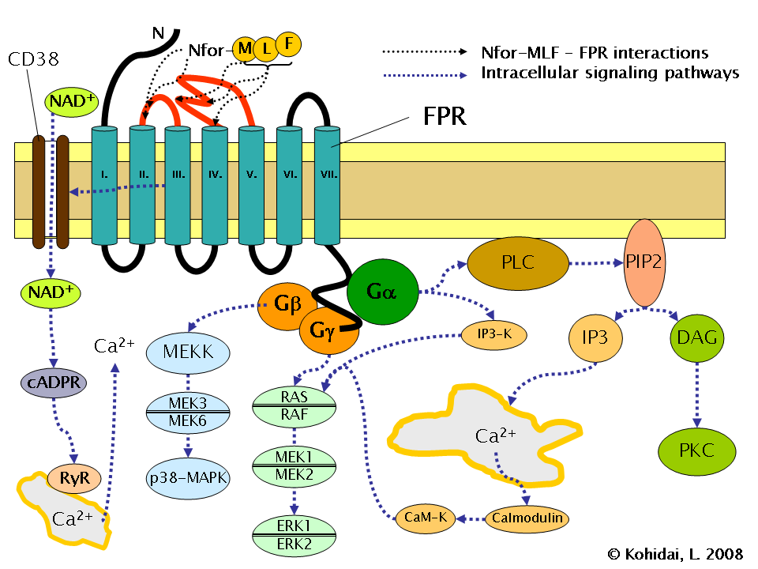
3- Recettori dei peptidi formilati (FPR)
Tre isoforme FPR1, FPR2, FPR3
Recettori accoppiati a proteine G (GPCR)
Coinvolgimento in diverse patologie tra cui artrite reumatoide e infarto del miocardio
Sintesi di agonisti con EC50 submicromolari
Attività in vivo in modelli di artrite reumatoide (per os)

Slide 6
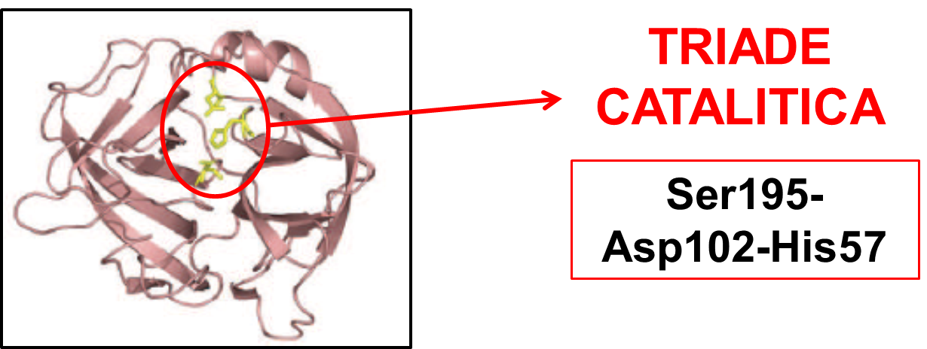
SISTEMI ENZIMATICI
1- Elastasi dei neutrofili umani (HNE)
Serino proteasi dei neutrofili polimorfonucleati
Coinvolgimento in diverse patologie tra cui COPD, Fibrosi cistica, artrite reumatoide, tumori
Sintesi di potenti inibitori con IC50 nanomolari
Attività in vivo in modelli di artrite reumatoide (per os)

Slide 7
2- c-Jun N-terminal Kinases (JNKs)
Appartengono alle kinasi attivate da mitogeno (MAPK), fosforilano substrati nucleari che regolano molte funzioni cellulari (proliferazione, differenziazione, infiammazione)
coinvolti in varie patologie come malattie neurodegenerative SNC, cancro, artrite reumatoide, asma, diabete..
inibitori competitivi dell’ATP nelle JNK1-3
Molecular modeling e dinamica molecolare

